Slide 1
Ind i kunsten
af Joan Eriksen

Slide 2
Sterogrammer
Se nøje på billederne og oplev hvordan der opstår 3D motiver.

Slide 3
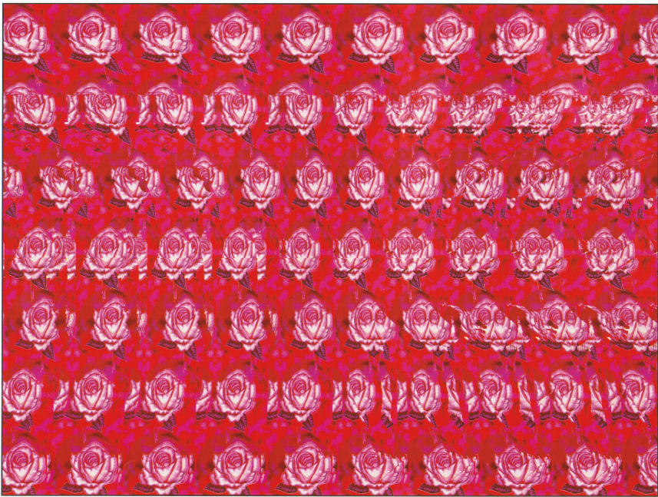

Slide 4
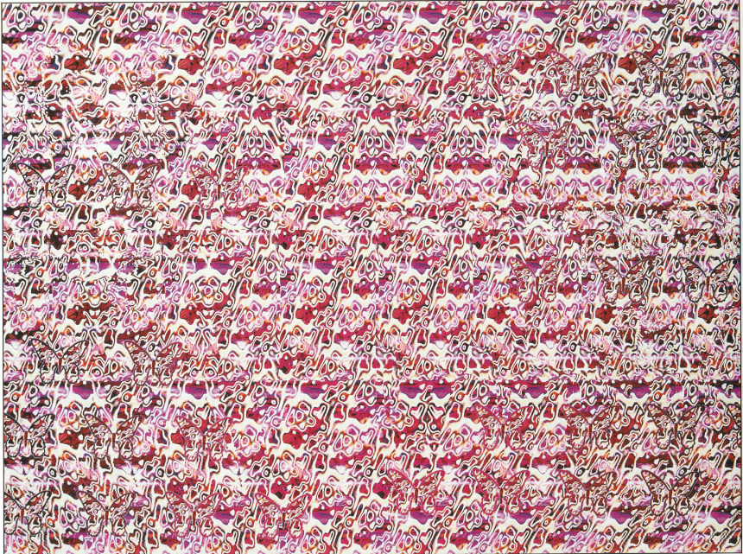

Slide 5
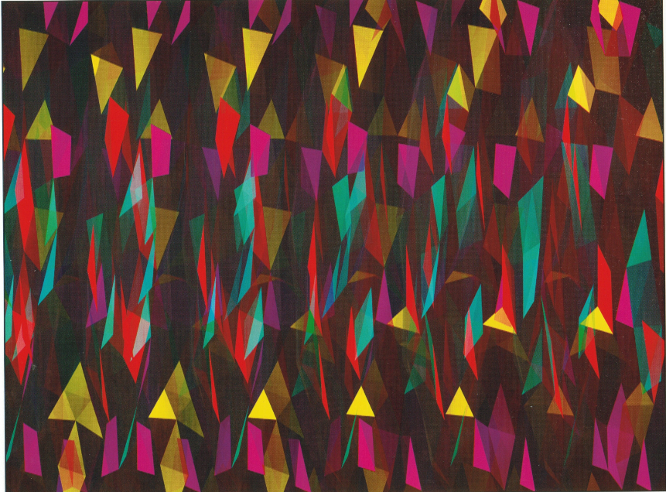

Slide 6
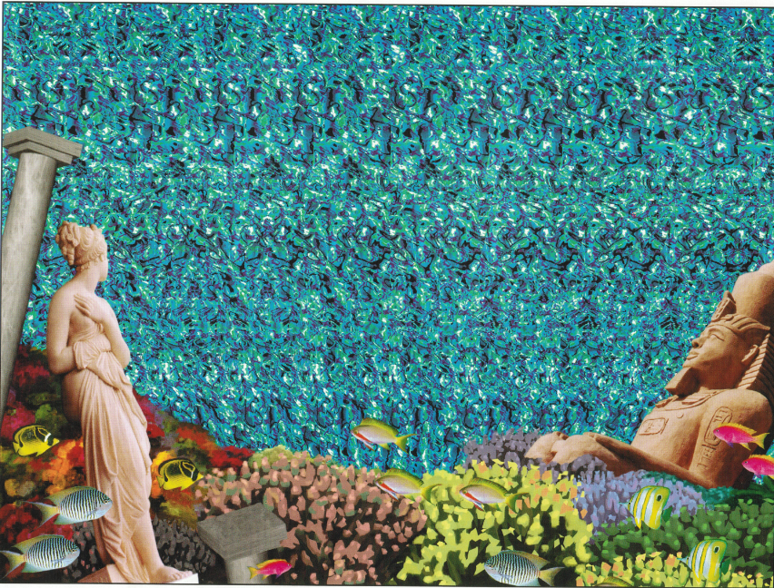

Slide 7
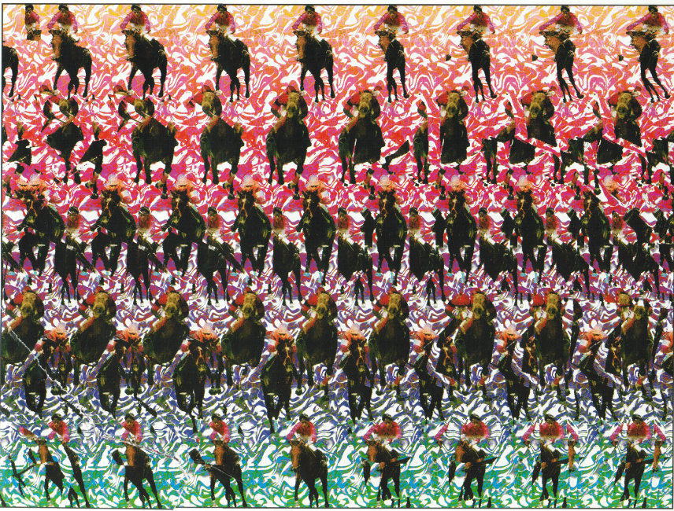

Slide 8
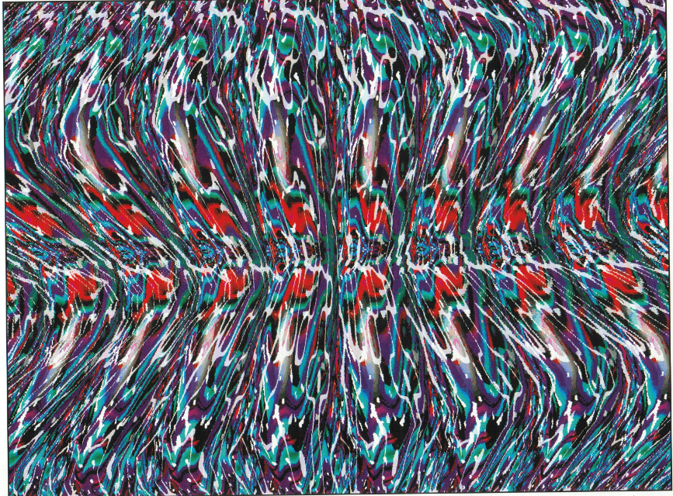

Slide 9
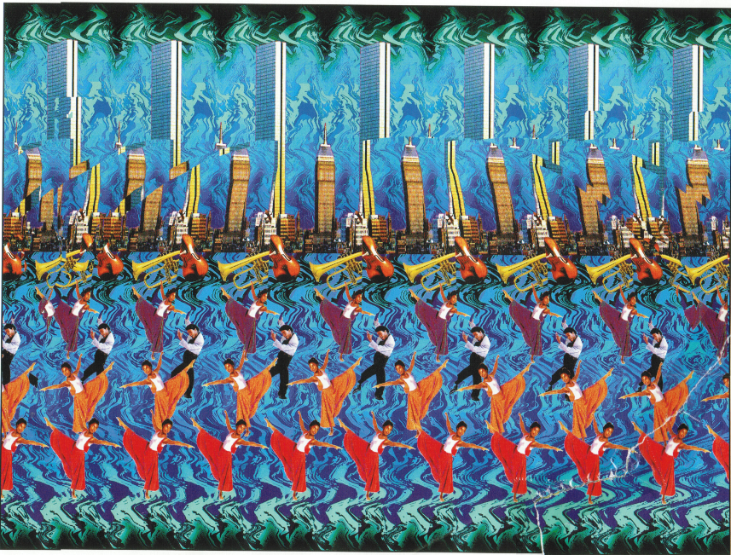

Slide 10
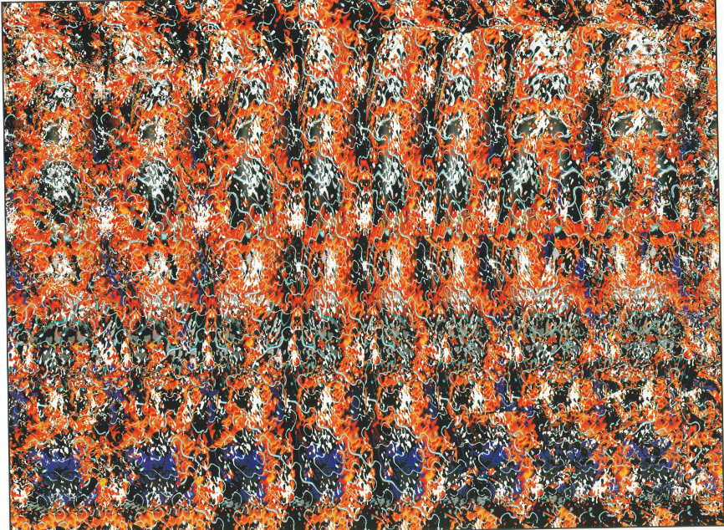

Slide 11
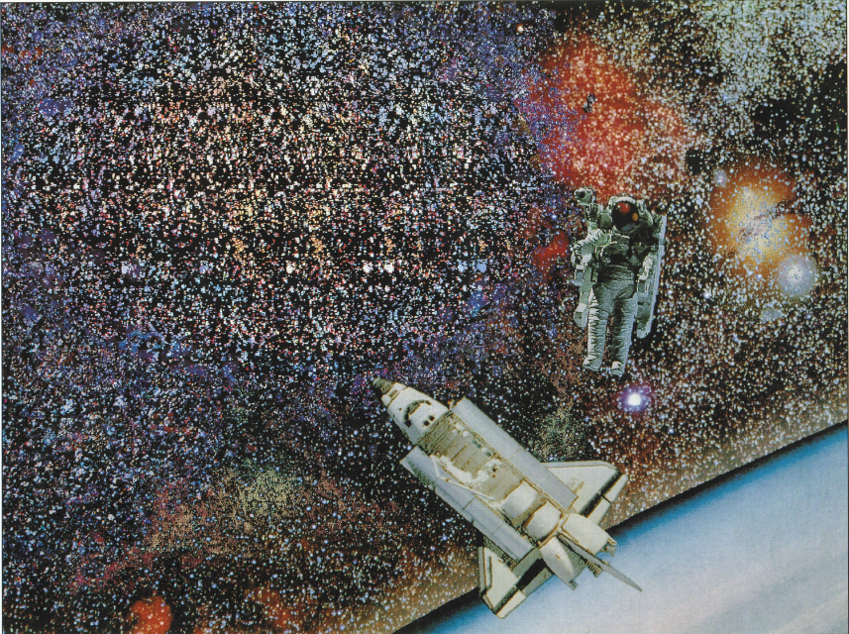

Slide 12
De skjulte billeder
Amour
Dådyr og sommerfugle
Effekt
En sunken skat
Galopløb
Klipper
Kuppel
Tyrannosaurus ′rex
Ørn i flugt

Slide 13
kilder
N. E. Thing: Sterogrammer en verden i 3D. Carlsens forlag
N. E. Thing: Sterogrammer II. Carlsens forlag.
N. E. Thing: Sterogrammer III. Carlsens forlag.

